Slide 1
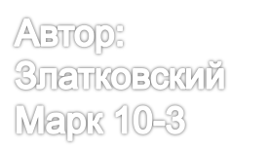
Поиск параллелограммов из множества точек
Презентация проекта по информатике

Slide 2
Этапы решения задачи
Постановка задачи
Входные и выходные данные
Визуализация постановки задачи
Визуализация метода решения
Пример работы программы

Slide 3
Постановка задачи
На плоскости заданы множество точек A и точка d вне его. Подсчитать количество(неупорядоченных)различных троек точек a,b,c из A таких,что четырехугольник abcd является параллелограммом.
Содержание

Slide 4
Входные и выходные данные
1) Исходные данные:
Координаты всех вводимых точек x, y: 0 ≤ x ≤ 440; 0 ≤ y ≤ 670.
2)Выходные данные:
Количество найденных троек
Содержание

Slide 5
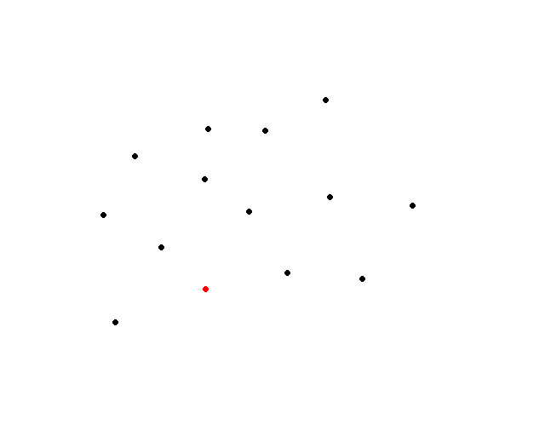
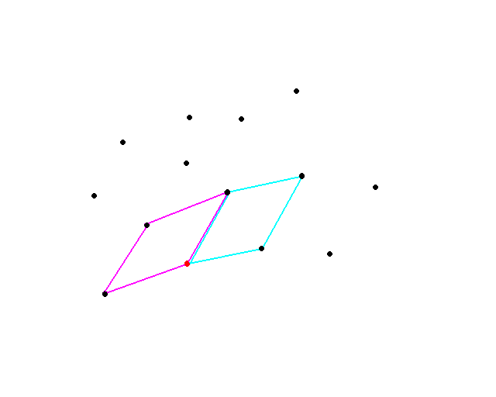
Визуализация постановки задачи
Имеем: множество точек и закрепленную точку d(красная):
Требуется:
Нахождение точек являющихся вершинами параллелограммов
Вывести их кол-во на экран
Изображаются множество точек и сами найденные параллелограммы.
Содержание

Slide 6
Визуализация метода решения
Имеются четыре выбранные точки и два варианта их обхода:
Переберем все возможные тройки точек. Для каждой тройки проверим, что противоположные стороны получившегося четырехугольника равный. Если равны, то найдем коэффициент наклона каждой стороны по формуле (A.y – B.y)/ (A.x – B.x), где А и B – концы отрезка. Затем проверим, что противоположные стороны параллельны и не лежат на одной прямой.
1
2
1
2
4
3
4
3
B
C
AB=CD
ABCD-параллелограмм
AD=BC
A
D
AD||BC
Содержание
AB||CD

Slide 7
Пример работы программы
7
y
5
4
Исходные данные:
Выходные данные: 2 параллелограмма
3
1 1
2 3
5 7
4 3
4 7
3 -1
1 -1
2
1
1
1
2
2
3
4
5
x
-1
Содержание

Slide 8
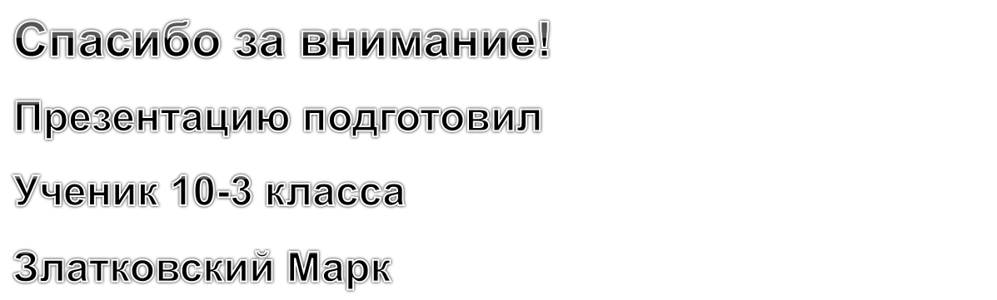
Контактная информация:
zlmark46@gmail.com

